Slide 1
Santander
P.O.C de avaliação
Rodrigo Sodre Piva

Slide 2
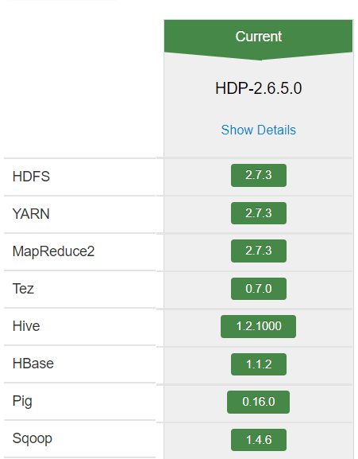

Ambiente
2.7.3
Ambiente de avaliação escolhido, foi a sandbox da Hortomworks da versão 2.6.5. As ferramentas utilizadas estão mencionadas ao lado.
Para auxílio ao desenvolvimento, build e visualização, foram incluídas as ferramentas abaixo:
2.7.3
0.7.0
1.2.1000
Power BI
Eclipse(Scala IDE)
Maven
1.1.2
0.16.0
1.4.6
O número de ferramentas se restringe aos suportados pela Cloudera e os processos são experiências aplicadas na minha carreira profissional.
4.2.0
3.4.6
0.10.0
1.0.0
0.12.0
0.7.0
2.3.0
0.7.3
0.10.1
0.92.0
0.15.0

Slide 3


Estrutura Datalake
Dado replica da fonte original
Tabela de trabalho ou resultado
BRUTA
FORMATADA
TRABALHO
VISÃO
Estruturados e desestruturado (Arquivo original)
/poc/fonte/dt
Tabelas do hive com os dados estruturados e os data types aplicados
poc.fonte (partição=dt)
Tabelas do Hive de trabalho (work). Para auxiliar o processo de preparação do dado.
poc_wrk.processo
Tabelas com os resultados (Data Marts).
Podem estar dentro do cluster ou não.
poc_dm.processo
Área de Staging na Edge(Linux Local):
/poc/fonte
Acesso Sistema
Governada
Acesso: Sistema
Governada

Slide 4







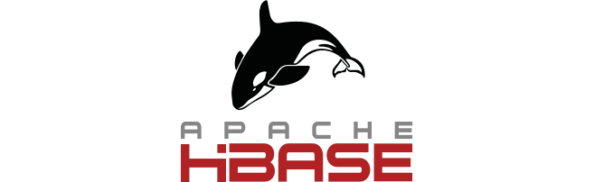
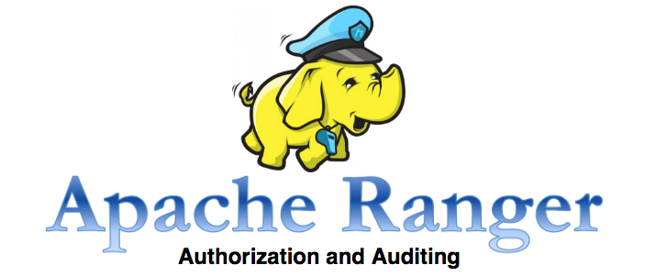
Estrutura Datalake
Dado replica da fonte original
Tabela de trabalho ou resultado
1
BRUTA
FORMATADA
TRABALHO
VISÃO
3
2
4
Área de Staging na Edge(Linux Local):
/poc/fonte
Acesso Sistema
Governada
Acesso: Sistema
Governada

Slide 5
Definição dos Processos
Ingestão para a camada BRUTA, o arquivo é carregado para o HDFS sem tratamento em seu formato original. Nesse processo utiliza-se uma área de Stage no Linux(EDGE) e é enviado o arquivo ao HDFS.
Processo consiste em ingerir dados diretos no HDFS por ferramentas de ingestão: SQOOP, NIFI, OGG, LogStash dentre outros.
Ingestão na camada FORMATADA padronizando os dados estruturados e desestruturados em tabelas relacionais, é utilizado o spark para fazer esse processo no qual um script pode atender 90% das fontes.
Aplicação para finalidade de visualização dos dados, onde pode ser aplicado regras de negócios e estruturas de otimização. A fonte de origem dos dados pode ser tanto a camada FORMATADA, quanto a própria camada de VISAO.

Slide 6
Dados
plataforma_cri_basecadastro.csv
tabela mysql: clubecri.pessoa_jurídica
juros_cri.txt

Slide 7
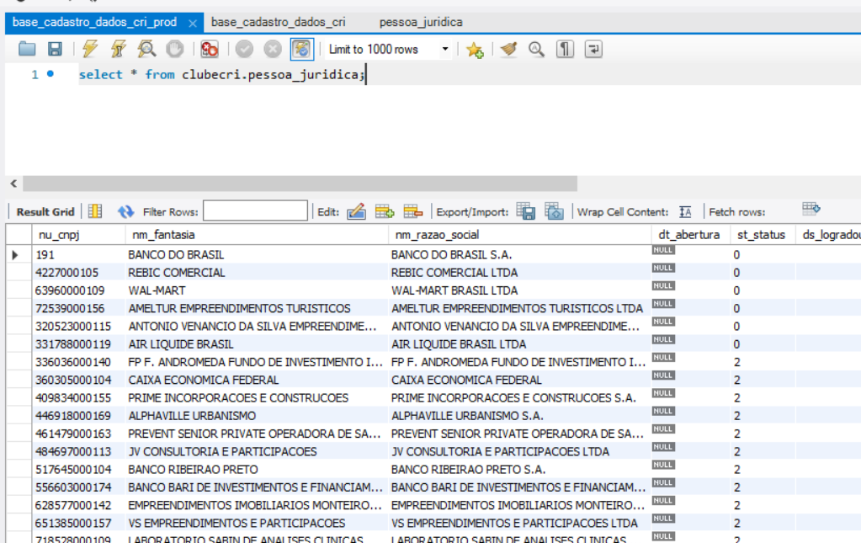
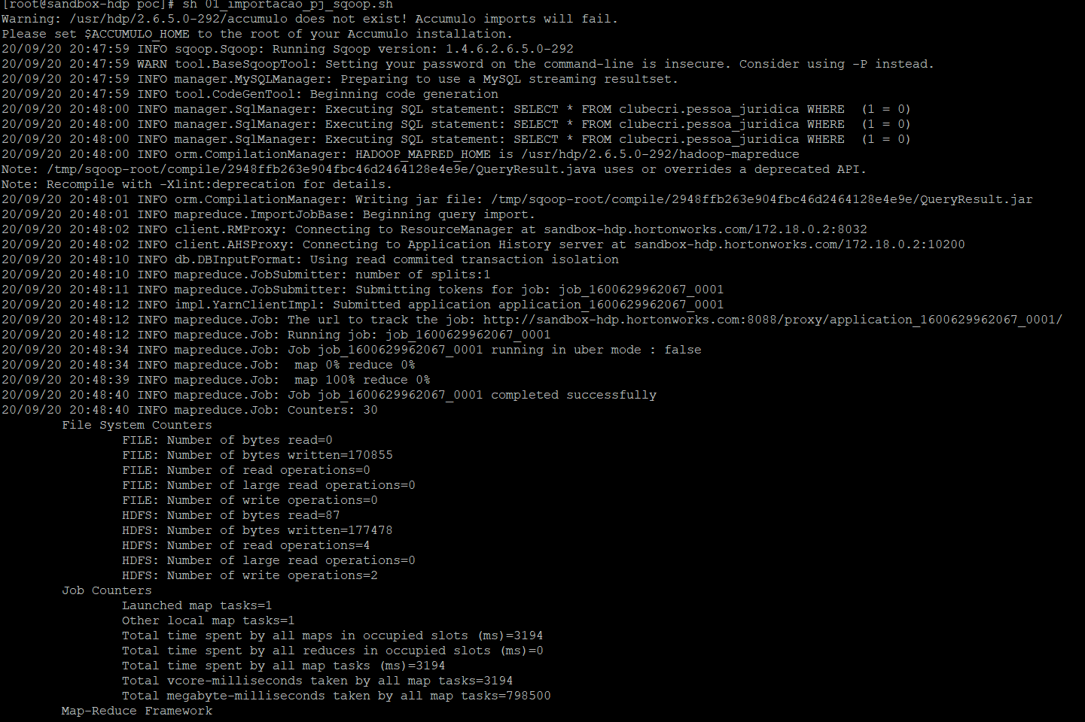
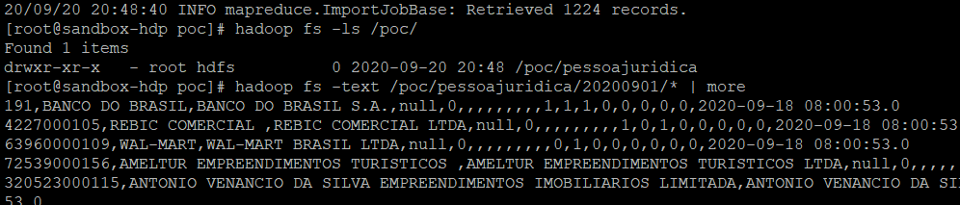
01_importacao_pj_sqoop.sh
Objetivo de carga na base BRUTA de uma base mysql através do sqoop:
A ingestão dos SQOOP é recomendada pois ele aplica o paralelismo utilizando os recursos do YARN.

Slide 8
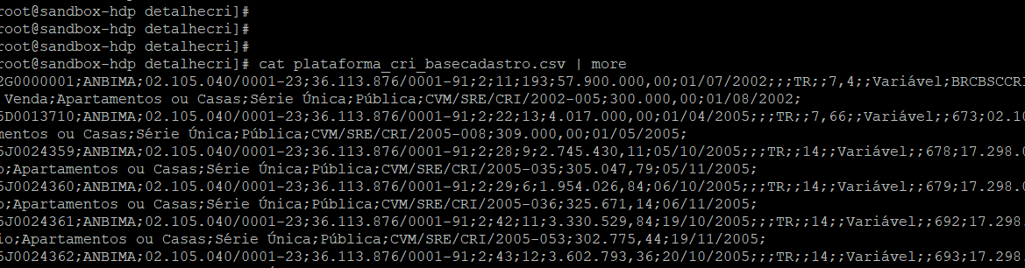
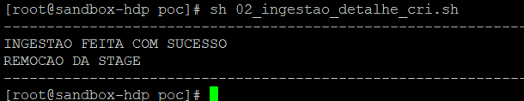
02_ingestao_detalhe_cri.sh
Objetivo de carga na base BRUTA através do diretório de stage:

Slide 9
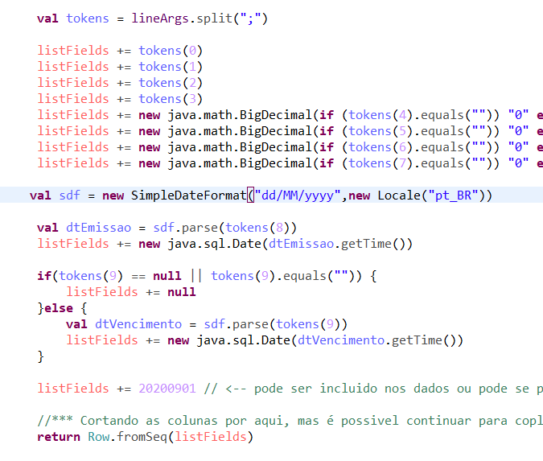
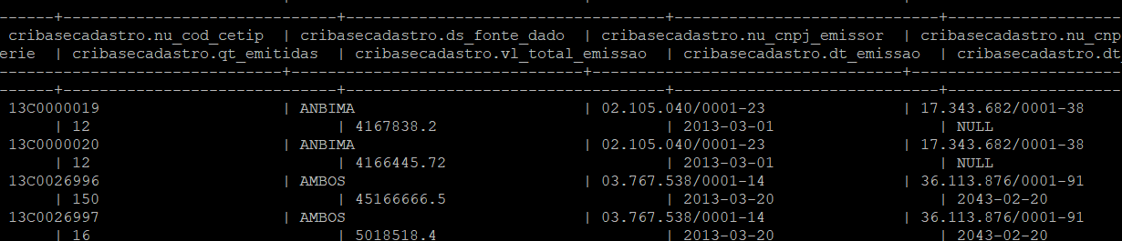
03_1_ingestao_formatada_detalhe.sh
O objetivo desse processo é utilizar os Spark para formatar os dados de forma distribuída e carregar a base FORMATADA.
O processo pode ser padronizado e todas as fontes estruturadas podem utilizar o mesmo scripts de ingestão. Sendo apenas necessário fazer uma persistência de parâmetros que pode ser no Atlas, em Bancos relacionais ou arquivos txt.
IngestaoDataLakeEstruturadoCRI.scala

Slide 10
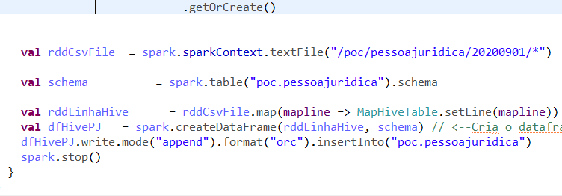
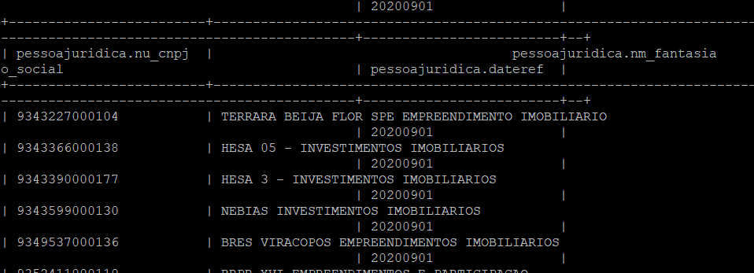
03_2_ingestao_pessoa_juridica.sh
Segundo processo de carga a base FORMATADA.
IngestaoDataLakeEstruturadoPJ.scala

Slide 11
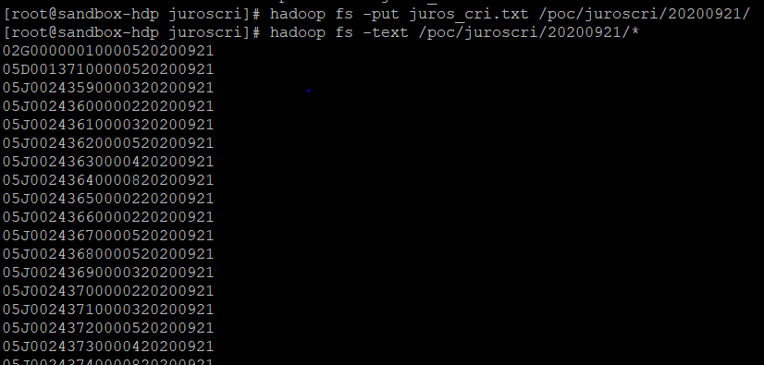
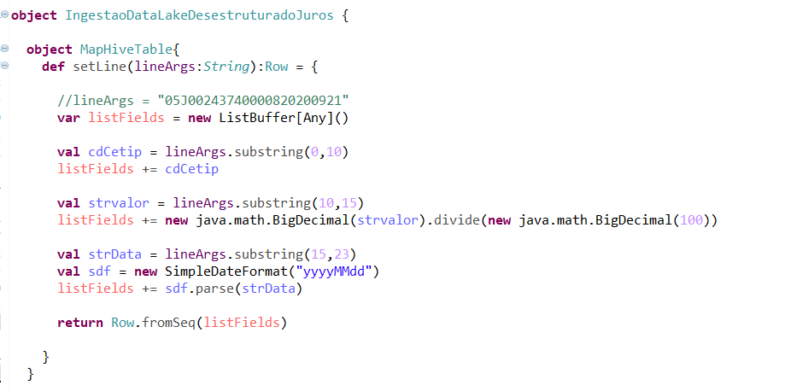
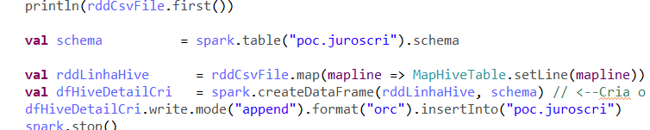
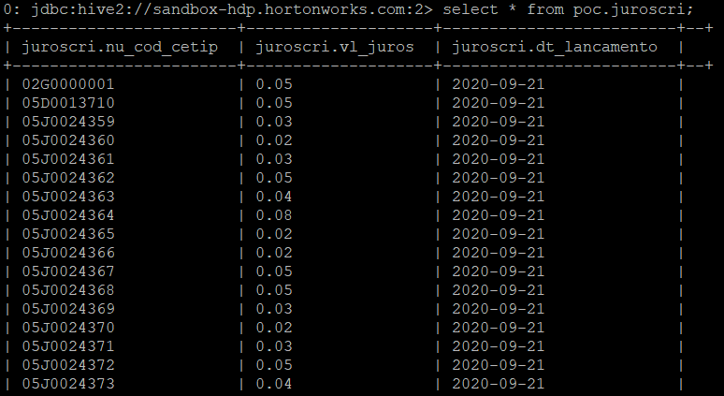
03_3_ingestão_juros.sh
Carga de dados desestruturados
Caso haja necessidade de higienizar, converter ou varrer um registros para capturar informações, pode-se aplicar algoritmos de processamento distribuído. Esse processo é capaz de capturar logs, converter arquivos híbridos, posicionais, xmls dentre outros e transformá-los em DataFrames.
IngestaoDataLakeDesestruturadoJuros.scala

Slide 12
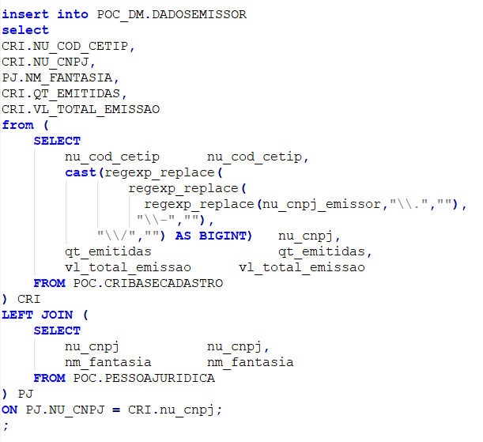
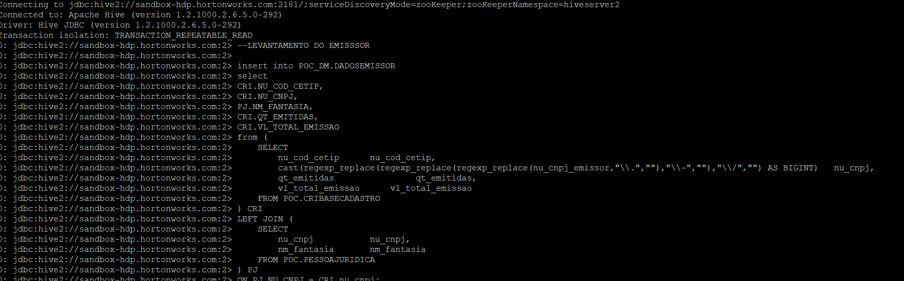
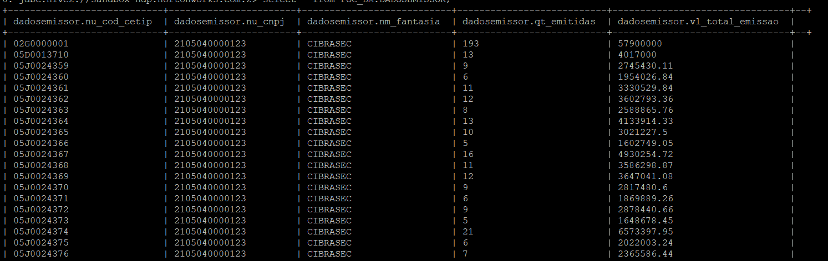
04_processo_dm_emissor_info.sh
Carga de dados no datamart carregando união de 2 tabelas
04_processo_ingestao_data_mart.hql

Slide 13
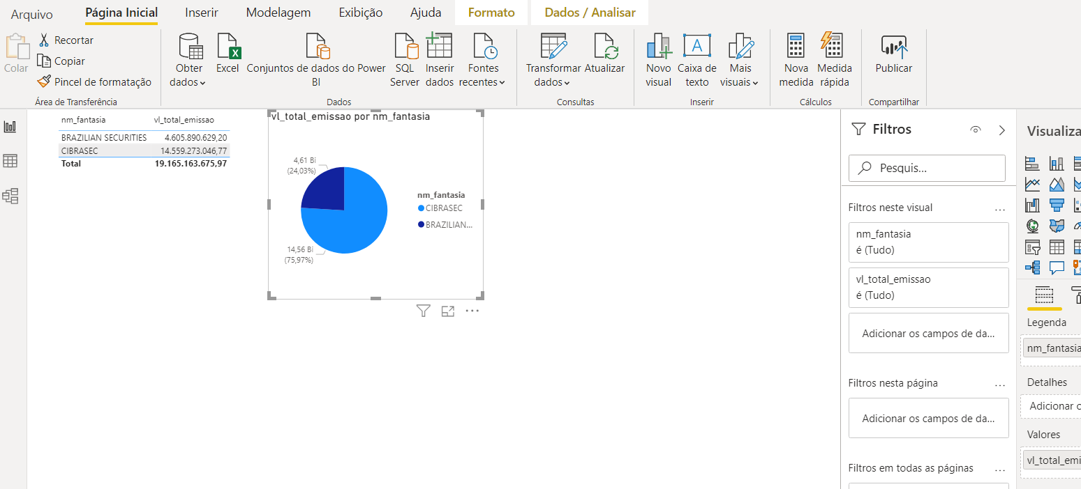
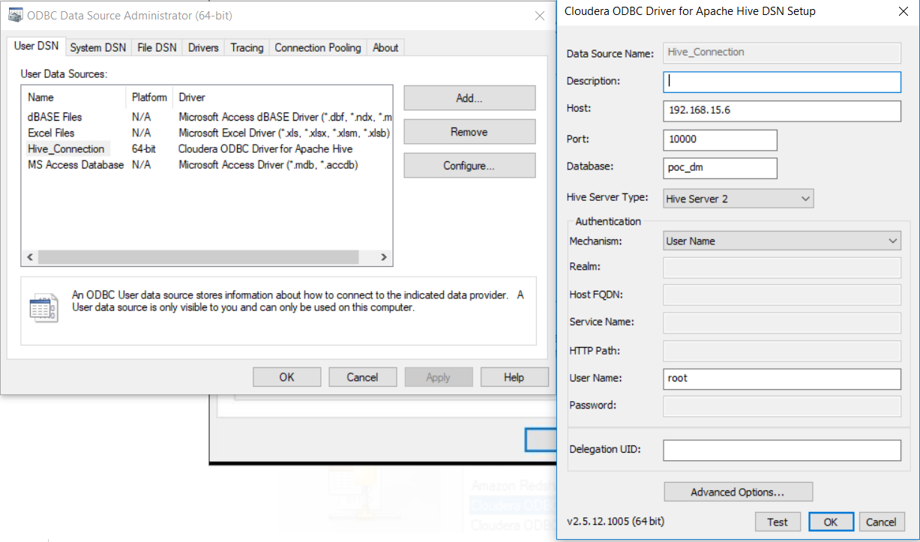
Disponibilização dos dados em ferramentas externas
Conexão ODBC do drive Cloudera no Windows
Aplicação no Power BI

Slide 14
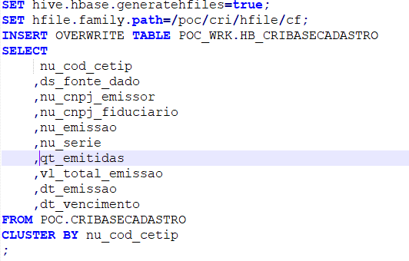
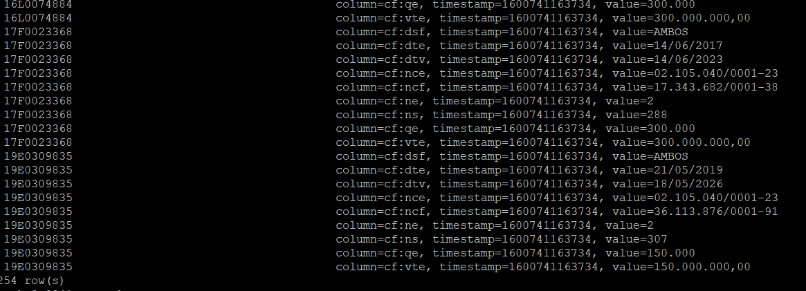
04_1_processo_ingestao_hbase_cri_bulkload.sh
Efetuar carga no HBASE de forma otimizada.
O Hbase tem uma boa performance ao efetuar pesquisas através de sua ROWKEY, mas sua ingestão é muito lenta. Assim todo processo de ingestão deve ser feito através do bulkload:
Passos:
Ordena chaves
Cria o HFILE
Importa para o HBASE

Slide 15
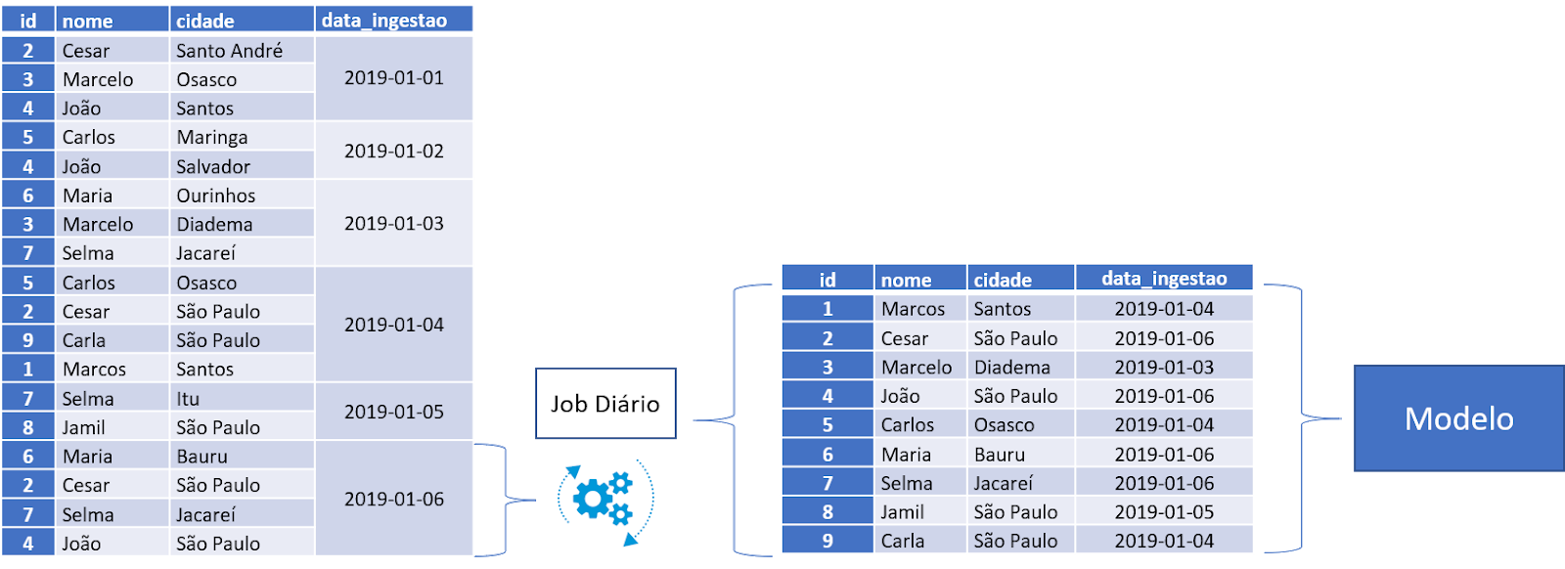
Performance de consultas
Formatada
Visão
INSERT INTO TABLE TABELA_UNIAO
SELECT ID, NOME, CIDADE, DATA_INGESTAO FROM DATAMART.CLIENTE;
--INSERIR O DIA DA NOVA PARTICAO DO DATALAKE
INSERT INTO TABLE TABELA_UNIAO
SELECT ID, NOME, CIDADE, DATA_INGESTAO
FROM DATAMART.CLIENTE
WHERE DATA_INGESTAO = "2019-01-06";
--CARREGAR O DATA MART COM OS DADOS MAIS RECENTES
INSERT OVERWRITE TABLE DATAMART.CLIENTE
SELECT
SUB_CLIENTE.ID,
SUB_CLIENTE.NOME,
SUB_CLIENTE.CIDADE,
SUB_CLIENTE.DATA_INGESTAO
FROM(
ID,
NOME,
CIDADE,
DATA_INGESTAO,
RANK() OVER (PARTITION BY ID ORDER BY DATA_INGESTAO DESC) RANKING
FROM DATALAKE.CLIENTE
) SUB_CLIENTE
WHERE SUB_CLIENTE.RANKING = 1;
Mesmos aplicando diversos recursos como Predicate Pushdown e Bloom Filters, a melhor forma otimização das consultas é através da estruturação dos dados através de outras tabelas ou pelos particionamentos.
https://slothbigdata.blogspot.com/2019/08/arquitetura-de-dados-em-big-data.html

Slide 16
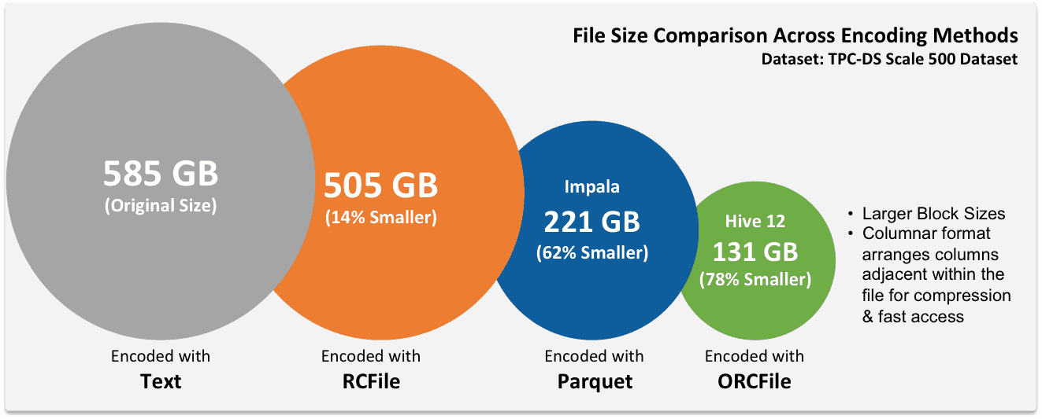
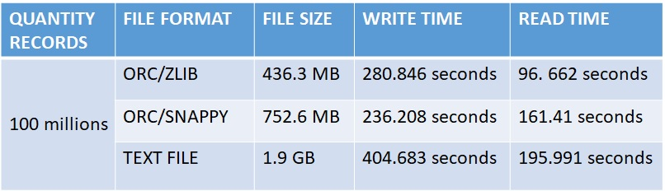
Compressão das tabelas.
A compressão deve ser aplicada, para melhora a performance e diminuir o espaço em disco.
Fontes:
https://br.hortonworks.com/blog/orcfile-in-hdp-2-better-compression-better-performance/
https://community.hortonworks.com/content/idea/210062/comparison-of-compression-formats-on-hive-orczlib.html

Slide 17
obrigado
Rodrigo Sodre Piva

